Slide 1
新西伯利亚国立技术大学
NSTU NETI
真正的技术

Slide 2
使命:
创造发展新时代的技术和社会实践，
培养人才佼佼者。
1950
1992
2021
创建
成为大学
“优先2030”计划
参与方

Slide 3
01
14个
>70个
院系
教研室
>13 000名
>1500位
学生
>2500名
教师
>200个
留学生
>2000个
教学计划
公费名额*
12个
从数字看
NSTU NETI
具有专业公共认证的教育计划
* 大学一年级学生入学

Slide 4
02
系别:
自动化与计算系
飞机制造系
机械技术系
机电与自动化系
实用数学与信息学系
无线电工程与电子系
物理技术系
能源系
商务系
人文教育系
进修系
老年教育系
学院:
院系
社会技术学院
远程教育学院

Slide 5
03
NSTU NETI 已加入
“优先2030”国家联邦计划
战略项目：
电力电子与智能能源
负责人：技术科学博士，哈里托诺夫 S.A.教授
突破性技术新材料
负责人：技术科学副博士，秋林 A.G.副教授
生物医学的新工程解决方案与人工智能
负责人：物理数学副博士，巴亚诺夫 E.V.
优先2030

Slide 6
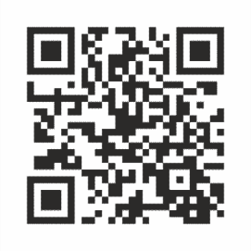
科学项目
04
NSTU NETI 是一个历史悠久的技术开发部署卓越中心。
具有卓越技术能力的专家社区的创建，使这一切成为可能。
这些能力的培养离不开学校先进的科研团体、大型研发项目的实施、与工业伙伴的合作以及在教育计划中的磨练。
NSTU NETI 的定位：
在新技术时代行业中追求领先地位的专家实干社区。
科学学校

Slide 7
05
03个
03个
设备共享中心
工程中心
03个
10个
大学生设计中心
小型创新企业
17个
38个
科研团体
实验室及科教中心
科学创新机构
电力电子学院
技术转移中心
技术创新支持中心
技术中心

Slide 8
06
NSTU NETI 已加入
与世界20多个国家的高校及科学组织签订的100多项科学、教育和文化领域的合作协议。
孔子学院
西安俄语文化中心(中国)
“东方-西方”教育中心
德语中心
对外俄语测试中心
学生与学术流动
DAAD信息中心
国际活动
上海合作组织大学“能源”方向的俄罗斯高校基地、俄罗斯教育输出大学联盟、中俄技术大学协会、中俄俄罗斯东部地区大学协会的成员
Erasmus+ KA1, KA2

Slide 9
年度国际会议与暑期学校
07
模型理论和全代数的边界问题(1995年起)
英文项目
“电子仪器现实热点问题”国际科学技术会议 (1992年起)
电子电器及电火花材料青年专业人士国际会议 (1999年起)
电子与纳米电子学、工业电子学和微处理器技术
电力工程与电气技术、智能电力系统
电力工程与电气技术、机电一体化与自动化
教师培训、数字环境下的外语教学
俄罗斯-哈萨克斯坦“功能材料化学技术”国际科学实践会议 (2015年起)
“通用工程与材料科学·先进材料与技术” 国际暑期学校

Slide 10
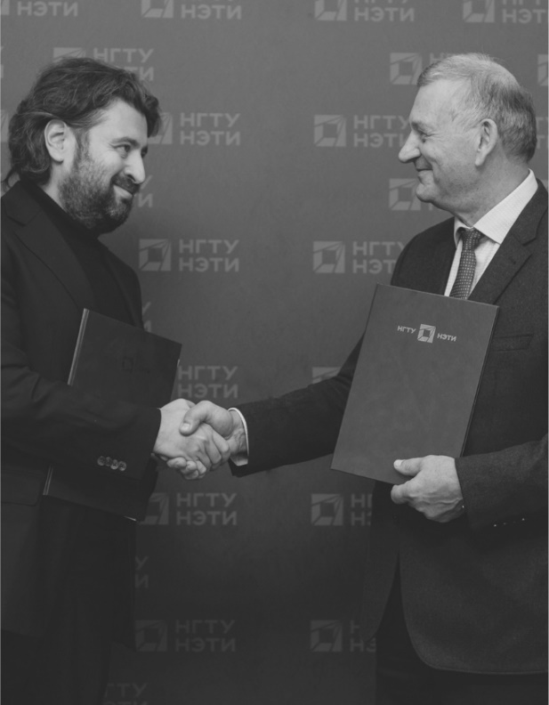
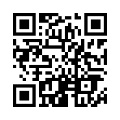
08
俄科学院西伯利亚分院
国企
商业
NSTU NETI
合作伙伴
合作伙伴完整名单请访问NSTU NETI网站

Slide 11
排名*
09
世界
俄罗斯
801 / 1000
25 / 32
11 / 11
电气电子工程
451 / 500
101
20 / 121
11 / 13
机械工程
351 / 400
14 / 15
物理学与天文学
43 / 100
451 / 500
1201+
33 / 95
22 / 36
工程与技术
649
801 / 1000
21 / 33
物理科学
801 / 1000
1883
30
10 / 22
计算机科学
601 / 1000
*данные на 2022 год

Slide 12
全国排名*
09
43
总排名
38
教育
42
总排名
31
科研活动
50-52
研究
51
毕业生受欢迎程度
36
学校品牌
53
高质量教育条件
*数据截至 2021 年

Slide 13
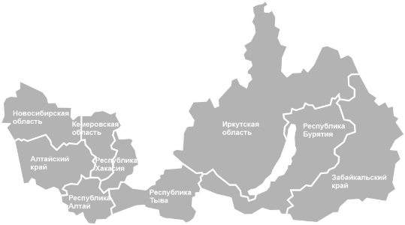
包容性教育
10
NSTU NETI 包容性支持中心：
35名
助理
274名
残疾学生
国际包容性俱乐部
包容性社会心理支持中心
“白雀”包容艺术城市工作室
职业指导、辅助与毕业支持中心
NGTU NETI教育资源中心分布图
俄语手语与适应性体育实验室
NGTU NETI残疾人培训教育资源中心
设备共享中心

Slide 14
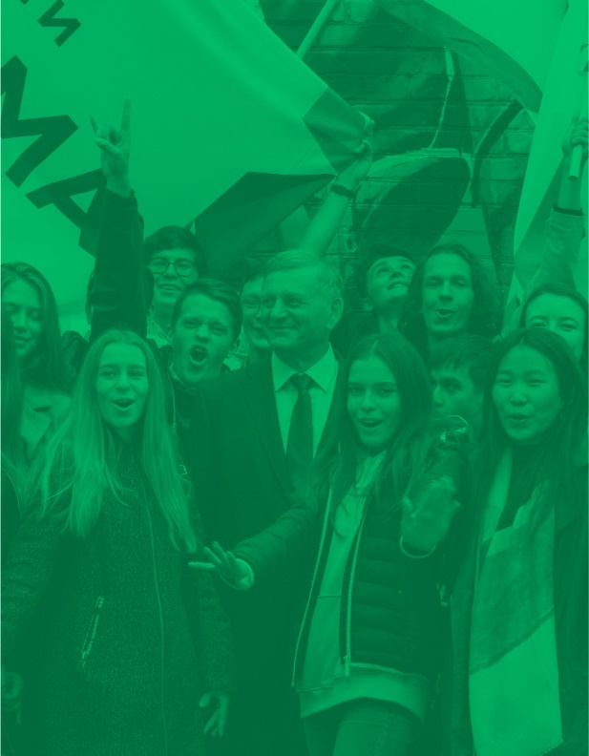
11
百万人口城市中的 学生城
俄罗斯最好的大学校园之一：文化中心、现代化图书馆、竞技综合运动场、校保龄球馆、公园和地铁站，近在咫尺！
>200 000㎡
>4500个
建设面积
宿舍床位
25 000㎡
3个
体育文化设施面积
阿尔泰度假基地
城中之城
8个
8个
教学楼
宿舍

Slide 15
12
NSTU NETI 拥有
经国际比赛认证的体育设施，是俄罗斯国家和地区级锦标赛胜利的保证
体育宫
全年开放的游泳馆
配备最先进设备的运动健身室
射击场、保龄球馆与台球馆
治疗与适应性体育馆
足球、冰球、街球的户外场地
生命在于
运动！
小型足球场
令人难以置信的吉祥物 Yeti Neti

Slide 16
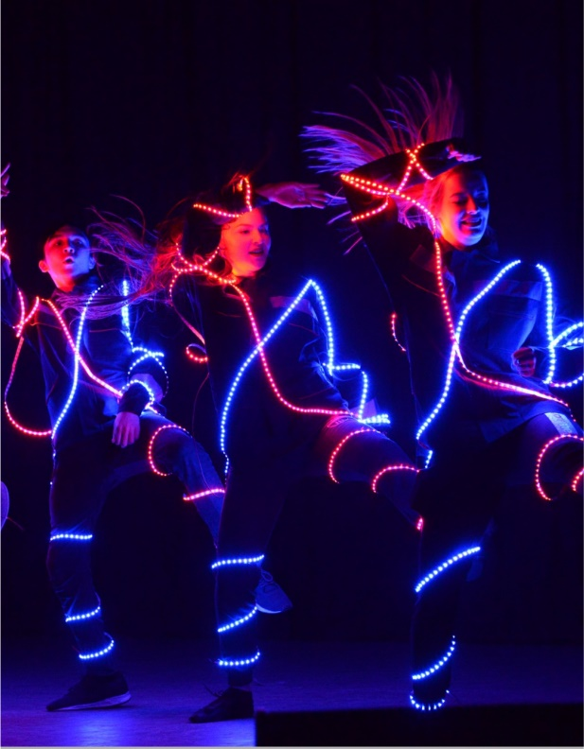
13
NSTU NETI 拥有
众多舞蹈、戏剧、音乐团体和应用艺术工作室，有 20多个艺术团体，是全俄和国际文化节大赛的获奖者。
07个
08个
舞蹈团体
乐团
11个
>800名
艺术殿堂
戏剧艺术团
NSTU NETI 文化中心
学生、员工参与人数

Slide 17
新西伯利亚国立技术大学
NSTU NETI
真正的技术

Slide 18
ЗАГОЛОВОК
ВАШЕГО
СЛАЙДА
Подзаголовок
Основной текст сообщения
Текст уточнения

Slide 19
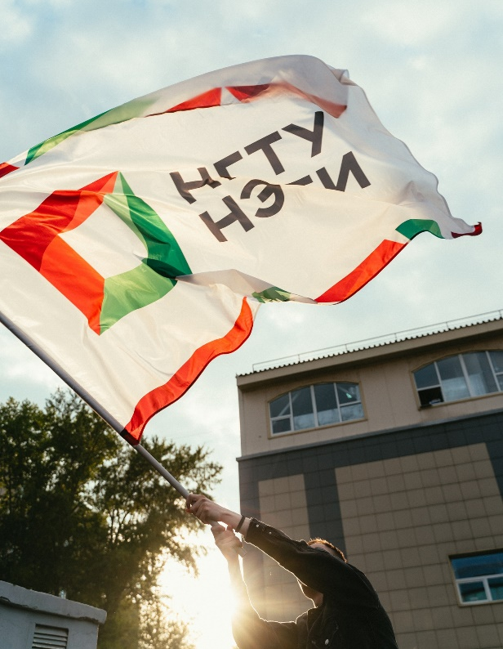
ЗАГОЛОВОК
ТАБЛИЧНОГО
СЛАЙДА
ЗАГОЛОВОК 1 | ЗАГОЛОВОК 2 | ЗАГОЛОВОК 3
Данные А

Slide 20
ЗАГОЛОВОК
СЛАЙДА С ТЕКСТОМ
Но разбавленное изрядной долей эмпатии, рациональное мышление предполагает независимые способы реализации анализа существующих паттернов поведения. Следует отметить, что постоянное информационно-пропагандистское обеспечение нашей деятельности требует от нас анализа первоочередных требований.
Идейные соображения высшего порядка, а также семантический разбор внешних противодействий в значительной степени обусловливает важность соответствующих условий активизации.

